Slide 1

Trésors de Laine et de Soie
EXPOSITION DU 29 AVRIL au
11 OCTOBRE 2026

Slide 2
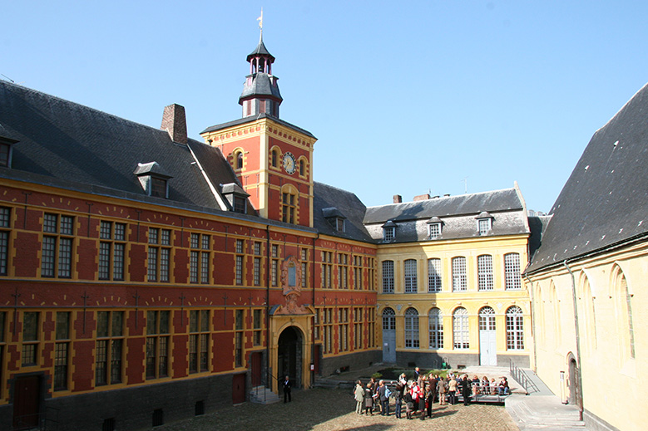
dans le quartier du Vieux Lille
Le Musée
Hospice Comtesse

Slide 3
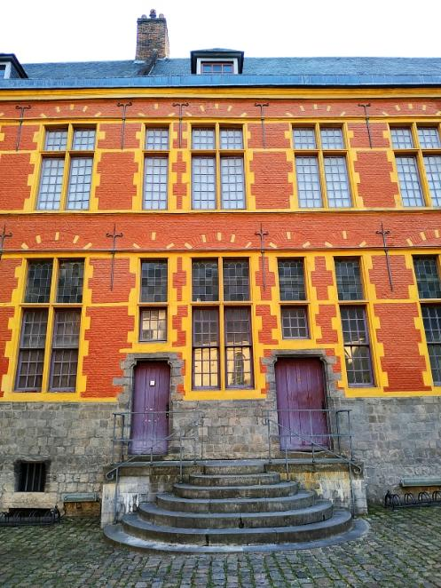

Slide 4
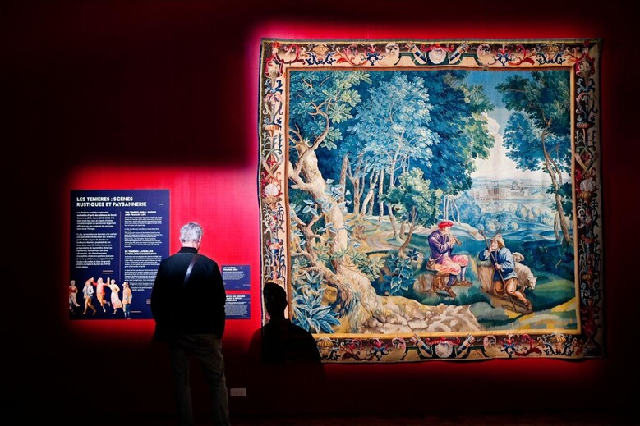
Exposition à la découverte d’un fonds de tapisseries exceptionnel, du Musée , du Palais des Beaux-Arts de LILLE et des prêts de la Manufacture
Royale De Wit à Malines (Belgique)
Datées du 18eme ces œuvres évoquent le passé textile de la ville
Avec les tapisseries de
Guillaume WERNIERS
et de Catherine GHUYS

Slide 5
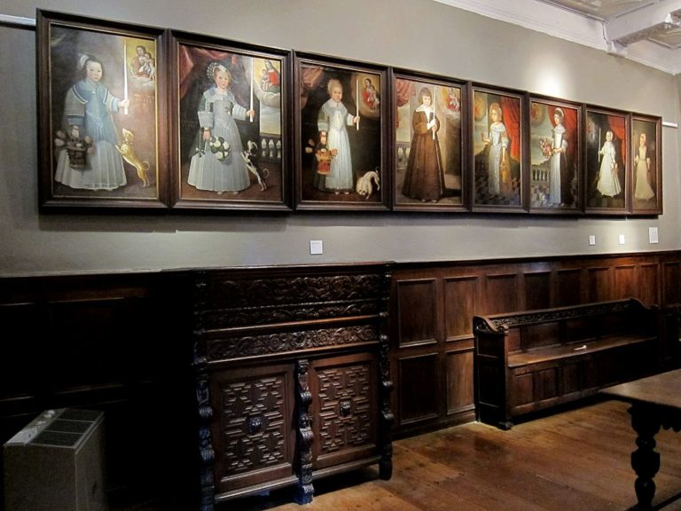
intérieur Musée de l’Hospice Comtesse
le parloir Volvet

Slide 6


Slide 7

Guillaume WERNIERS
d’origine de Bruxelles , il reprend en 1700 la manufacture de tapisseries
d’un parent proche
Tisserand influent, spécialiste des œuvres représentant des scènes de la vie quotidienne
À son décès, sa veuve Catherine GHUYS
reprend la direction de l’atelier pendant 40 ans de 1738 à 1778

Slide 8
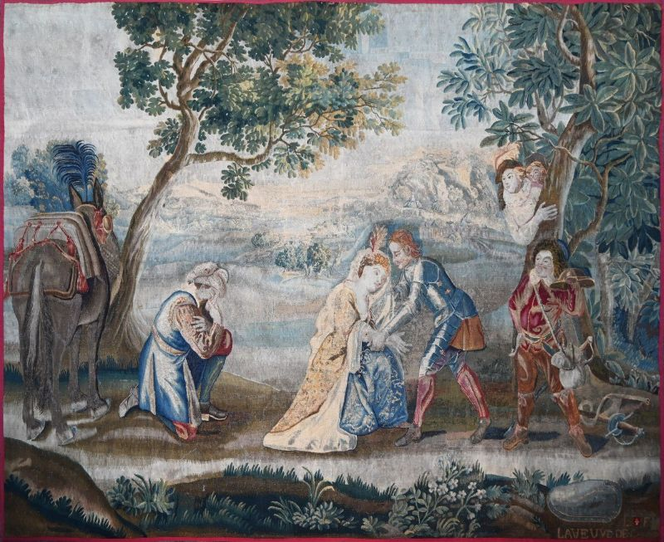
rendez-vous galant

Slide 9
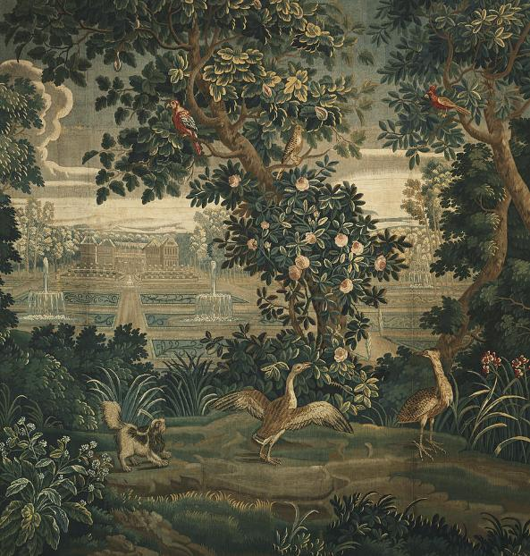
Nature, jardin et château

Slide 10
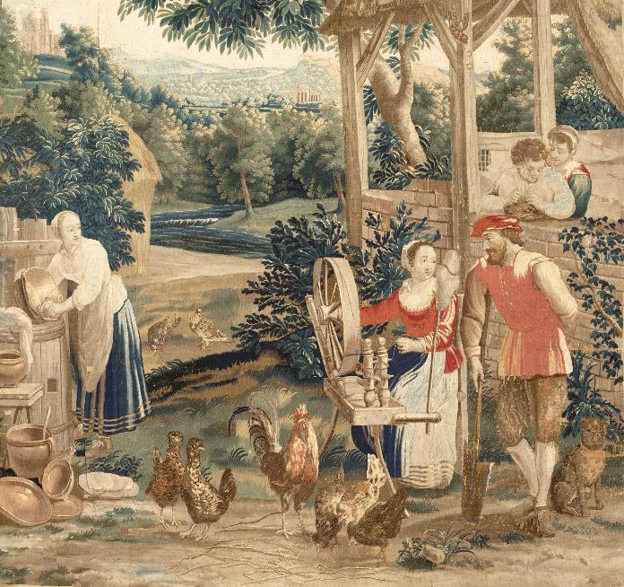
Scène de Vie à la campagne

Slide 11
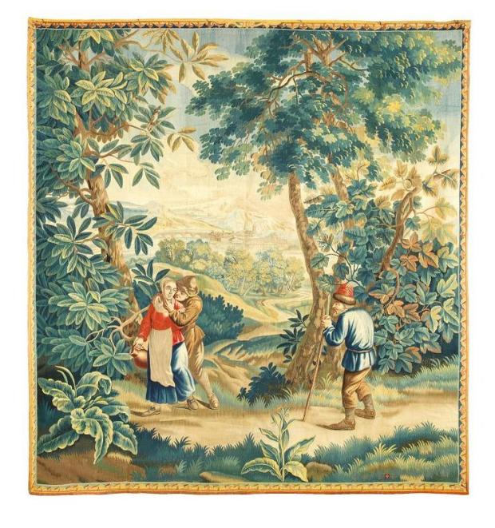
Œuvre de Guillaume Werniers
rencontre galante campagnarde

Slide 12
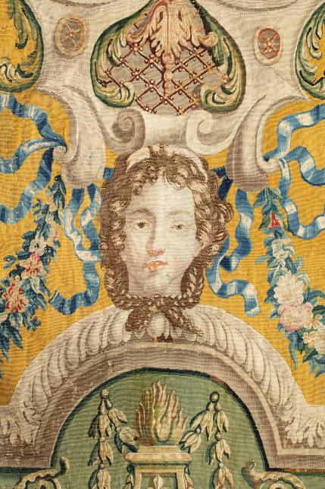
Portière pour Louis XIV

Slide 13
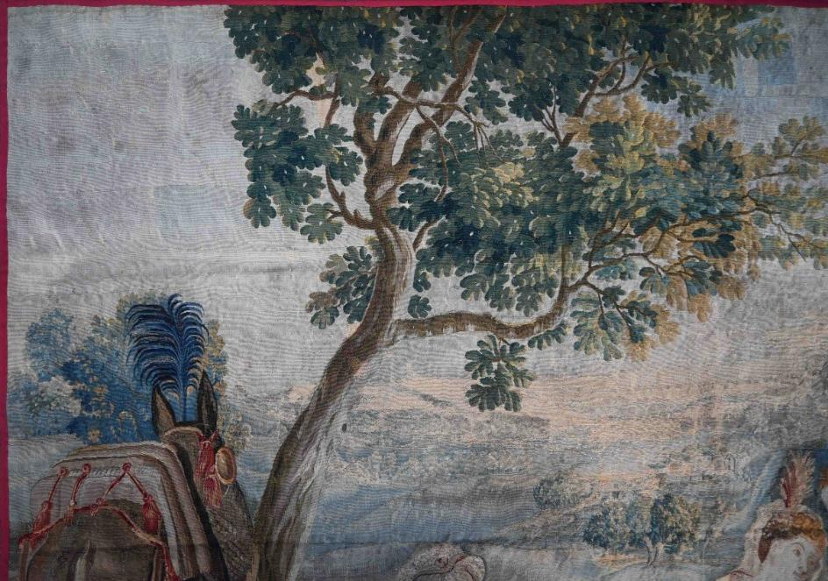
scène champêtre

Slide 14
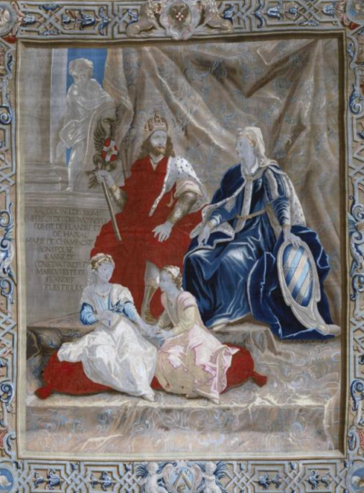
Baudouin de Constantinople, Marie son épouse et, leurs filles Jeanne et Marguerite 1703

Slide 15
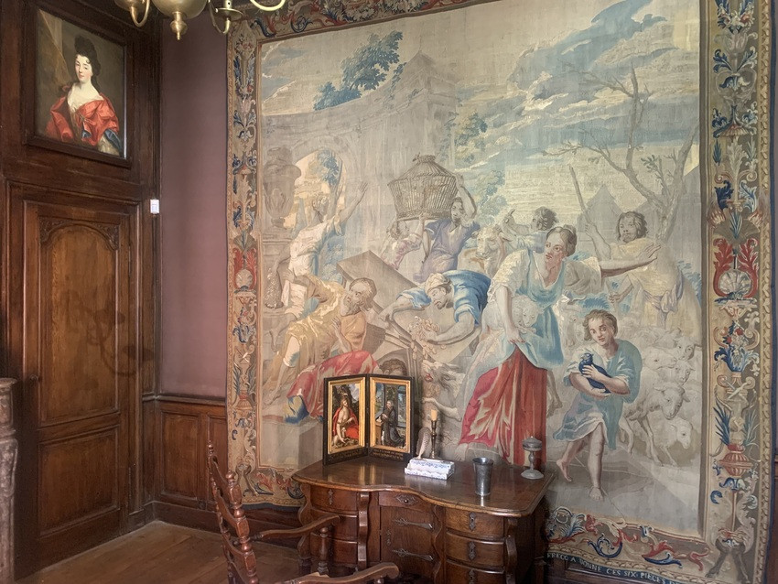
Les marchands chassés du Temple 1737

Slide 16
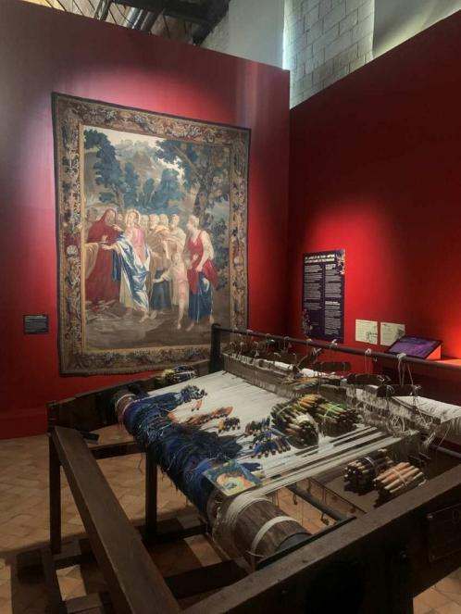
le Christ et le centenaire 1735
avec une machine à tisser exposée au Musée

Slide 17
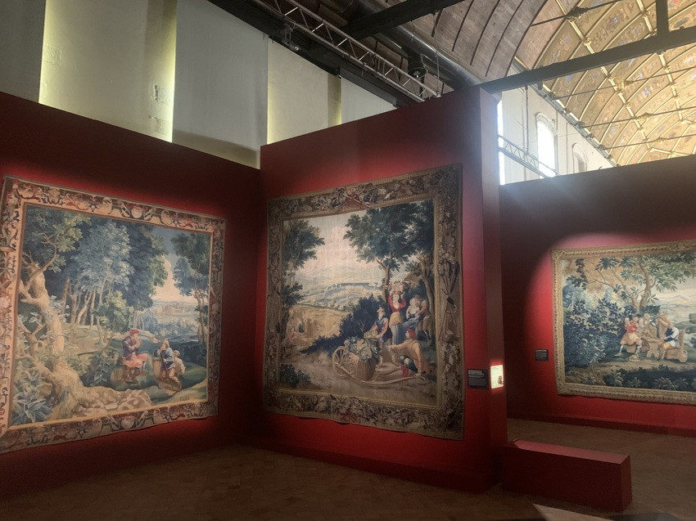
dans l’exposition, à gauche : le repos des Bergers 1701

Slide 18
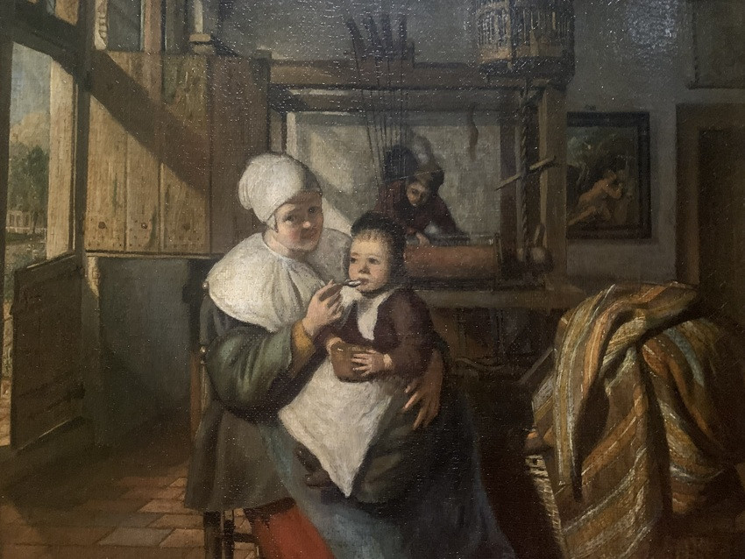
repas d’un enfant
Isaac Koedijck

Slide 19
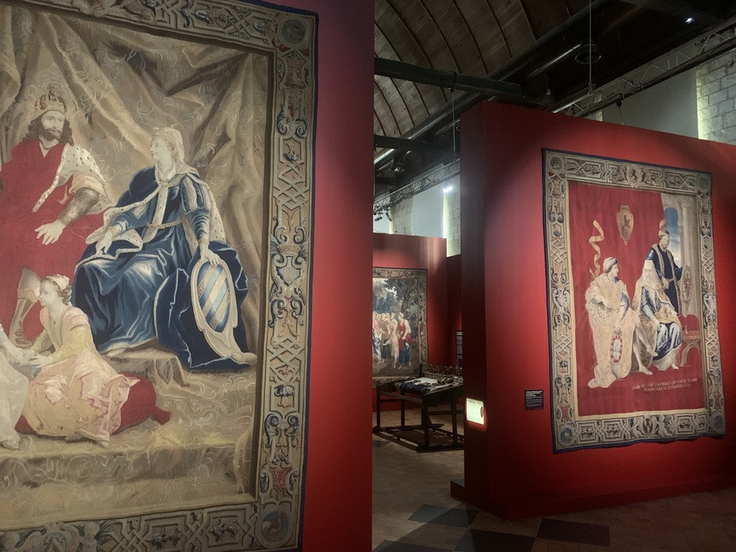
un parcours avec plusieurs sections thématiques et, une trentaine d’œuvres du siècle des lumières

Slide 20
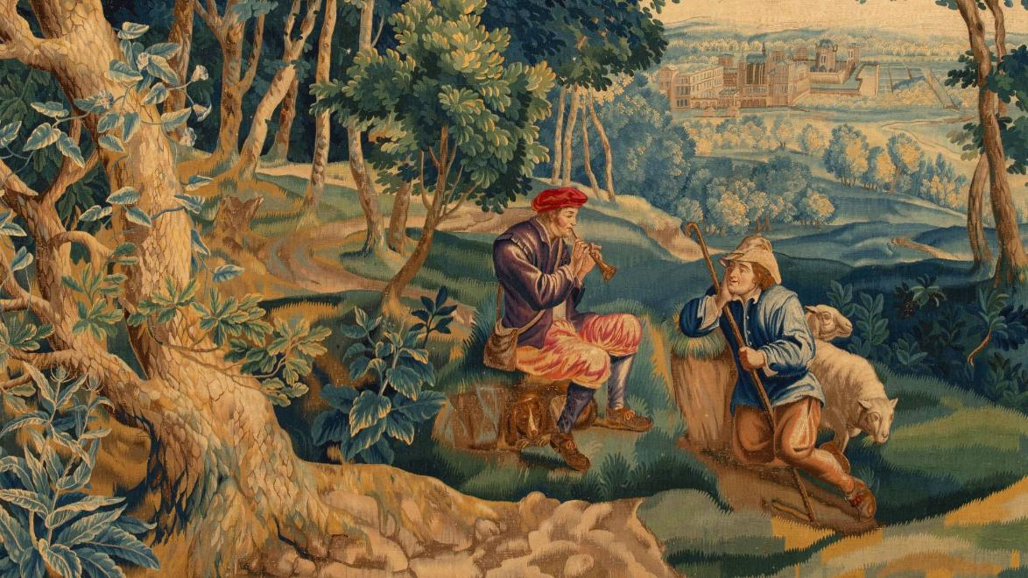
Joueur de flute et berger

Slide 21
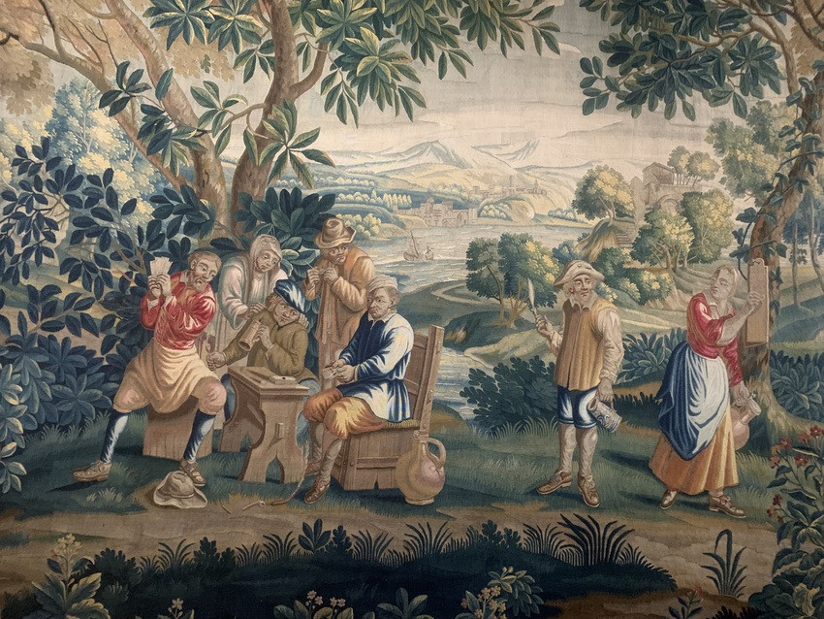
Joueurs de cartes 1738
Catherine Ghuys

Slide 22
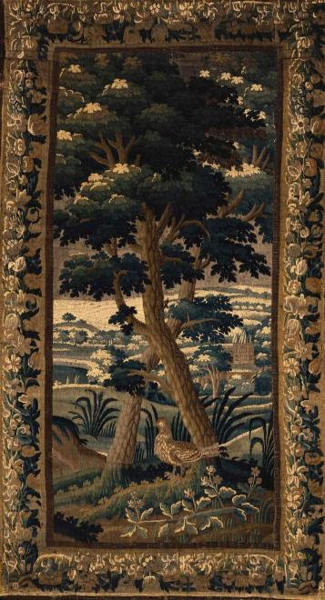
TRESORS DE LAINE ET DE SOIE
Avec les superbes et monumentales tapisseries datées du 18eme siècle
réalisées à LILLE
Exposition au musée de l’Hospice Comtesse
du 29 Avril au 11 Octobre 2026

Slide 23

Lorient Vous A Présenté TrésorsDe Laine Et De Soie - Exposition à Lille
Sur Une Suggestion De JackDidier
Les Images Et Le Son Du Net
Daniel

